Slide 1






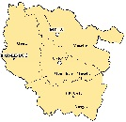
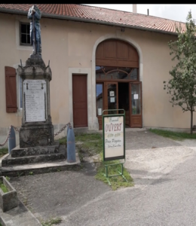
EARL de la FÊTE Famille Vauthier
1
CARTE D’IDENTITE
Adresse : : 1 grand rue 55190 Ménil-la-Horgne
Téléphone 06.40.11.90.80
Mail : earldelafete@orange.fr
Type d’agriculture exercé : Agriculture biologique
Main-d’œuvre permanente en 2018 : 6 équivalent temps plein
SAU au 31/12/2016 : 240 ha
Types d’activités de l’exploitation :
Culture / Transformation: Meunerie, Fournil, Huilerie, Atelier pâte alimentaire /Vente directe sur le site
ZOOM SUR LES PRODUCTIONS ANIMALES ET VEGETALES
Céréales
Légumineuses/
Protéagineux
Oléagineux
ZOOM SUR LES PRODUCTIONS DE LEGUMINEUSES A DESTINATION DE
L’ALIMENTATION HUMAINE
 | Lentilles | Lentilles vertes
Années de culture | Depuis 2018 | Depuis 2018
Fournisseurs Graines/Semences | Semences fermière, Probiolor pour le renouvellement
 |  | 29,6 ha
Surfaces dédiées
Quantités récoltées
 |  | 10 quintaux / hectares
Valorisation des productions
 | Graine Vente direct sur l’exploitation
Circuits de distribution
Fiche réalisée par Benjamin Gérondi janvier 2018

Slide 2
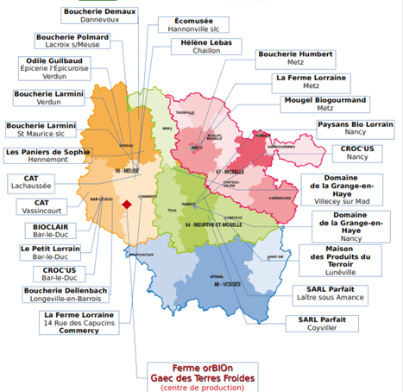

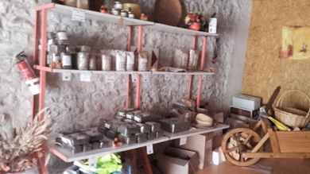
GAEC des Terres Froides
Famille ORBION
CARTE D’IDENTITE
Adresse : 4, rue de Domrémy 55500 Nançois-le-Grand
Téléphone : 03.29.78.02.64
Mail : mathieu.orbion@wanadoo.fr
Type d’agriculture exercé : Agriculture biologique
Main-d’œuvre permanente en 2018 : 6
SAU au 31/12/2016 : 188 ha
Types d’activités de l’exploitation :
Polyculture / Élevage
Ferme pédagogique
Vente directe sur l’exploitation
ZOOM SUR LES PRODUCTIONS ANIMALES ET VEGETALES
Céréales
Légumineuses/Protéagineux
Bovins
ZOOM SUR LES PRODUCTIONS DE LEGUMINEUSES A DESTINATION DE
L’ALIMENTATION HUMAINE
 | Lentille Anicia | Pois vert Bluemoon | Pois chiche
Années de culture | Depuis 2001 | Depuis 2006 | Depuis 2017
Fournisseurs Graines/Semences | Semences de l’exploitation Probiolor | Probiolor | Probiolor
Surfaces dédiées | 7 ha | 2 ha | Moins de 2 ha
Quantités récoltées | 0 - 2 300 kg/an | 15 000 - 40 000 kg/an
Valorisation des productions | Graine Farine Mélange lentilles-blé | Graine Farine | Graine Farine
Circuits de distribution | Vente directe, marchés, foires, revendeurs (magasins de producteurs, magasins de produits locaux), relais, magasins de proximité, AMAP, restauration collective
Fiche réalisée par Aude Vallat en juillet 2017

Slide 3
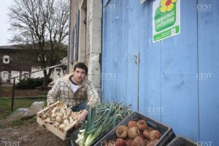
GAEC Des Bussières Sébastien BURNEL
3
CARTE D’IDENTITE
Adresse : 16 rue de Menaucourt 55000 Nantois
Téléphone : 06.40.11.90.80
Mail : mieldubarrois@sfr.fr
Type d’agriculture exercé : Agriculture Biologique
Main-d’œuvre permanente en 2018 : 3 équivalents temps plein
SAU au 31/12/2016 : 245 hectares
Types d’activités de l’exploitation :
Polyculture/ Elevage
ZOOM SUR LES PRODUCTIONS ANIMALES ET VEGETALES
Céréales
Légumineuses/
Protéagineux
Bovins
Meuneries
Oléagineux
Légumes
ZOOM SUR LES PRODUCTIONS DE LEGUMINEUSES A DESTINATION DE
L’ALIMENTATION HUMAINE
 | Pois | Petits pois | Lentilles | Haricot verts | Fève | Fèverole
Années de culture | Depuis 2009 |  |  |  |  | En Projet
Fournisseurs Graines/Semences | Probiolor et semence fermière
Surfaces dédiées | 20 ha
Quantités récoltées | 1 500 à 2 000 kg/an
Valorisation des productions | Principalement Probiolor qui transforme les protéagineux dans l’alimentation animale Vente directe 5 AMAP, drive fermier, magasin de producteurs
Circuits de distribution
Fiche réalisée par Benjamin Gérondi en juillet 2018

Slide 4
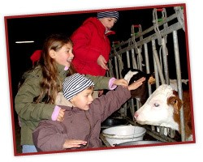
GAEC du SILLION
Jean-Michel BERNART
4
CARTE D’IDENTITE
Adresse : 14 rue de France 55 570 Lay st Rémy
Téléphone 03.83.62.64.14
Mail : gaec-du-sillon@bbox.fr
Type d’agriculture exercé : Agriculture biologique
Main-d’œuvre permanente en 2018 : 4 équivalents temps plein
SAU au 31/12/2016 : 330 hectares dont 80 ha en prairie permanente, 80 ha en rotation culturale, 170 ha cultivé
Types d’activités de l’exploitation :
Polyculture/ Elevage/ Atelier Huile/Ferme pédagogique.
ZOOM SUR LES PRODUCTIONS ANIMALES ET VEGETALES
Céréales
Légumineuses/
Protéagineux
Oléagineux
Vaches laitières
Porc charcutier
ZOOM SUR LES PRODUCTIONS DE LEGUMINEUSES A DESTINATION DE
L’ALIMENTATION HUMAINE
 | Lentilles Vertes
Années de culture | 2005
Fournisseurs Graines/Semences | Probiolor semence fermière
Surfaces dédiées | 12 à 15 ha
Quantités récoltées | 1 t/ ha
Valorisation des productions | En graine
Circuits de distribution | Vente directe / probiolor
Fiche réalisée par Benjamin Gerondi janvier 2018

Slide 5
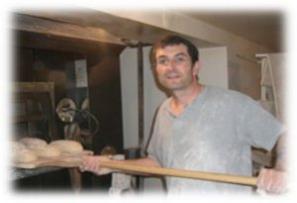

Le Moulin du Petit Poucet Jean-Michel MATTE
5
CARTE D’IDENTITE
Adresse : 10 rue d’Alsace 54200 Royaumeix
Téléphone : 06. 82.29.52.71
Mail : lemoulindupetitpoucet@orange.fr
Type d’agriculture exercé : Agriculture biologique
Main-d’œuvre permanente en 2018 : 5 équivalents temps plein
SAU au 31/12/2016 : 95 hectares
Types d’activités de l’exploitation :
Polyculture / Transformations sur l’exploitation: Meunerie/ Boulangerie / Biscuiterie.
ZOOM SUR LES PRODUCTIONS ANIMALES ET VEGETALES
Céréales
Légumineuses
/Protéagineux
ZOOM SUR LES PRODUCTIONS DE LEGUMINEUSES A DESTINATION DE
L’ALIMENTATION HUMAINE
 | Lentilles
Années de culture | 2013
Fournisseurs Graines/Semences | Probiolor
Surfaces dédiées | 4ha
Quantités récoltées | 10 tonne / ha
Valorisation des productions | Graines et farine
Circuits de distribution | Emplette paysanne
Fiche réalisée par Benjamin Gérondi en janvier 2018

Slide 6
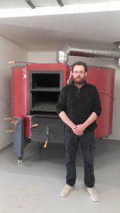
Jean-Philippe Schwartz
6
CARTE D’IDENTITE
Adresse : 10 rue Albert lebrun 54490 Joudreville
Téléphone : 06.12.01.22.45.
Mail : schwartz.jp@live.fr
Type d’agriculture exercé : Agriculture biologique
Main-d’œuvre permanente en 2018 : 1 équivalents temps plein
SAU au 31/12/2016 : 20,53 hectares
Types d’activités de l’exploitation :
Polyculture. Paysan Boulanger.
ZOOM SUR LES PRODUCTIONS ANIMALES ET VEGETALES
Céréales
Légumineuses
/Protéagineux
ZOOM SUR LES PRODUCTIONS DE LEGUMINEUSES A DESTINATION DE
L’ALIMENTATION HUMAINE
 | Lentilles vertes
Années de culture | 2018
Fournisseurs Graines/Semences | Probiolor
Surfaces dédiées | 30 ares semés
Quantités récoltées | 1er récolte en 2018
Valorisation des productions | Graine et Farine en Projet
Circuits de distribution
Fiche réalisée par Benjamin Gérondi en janvier 2018

Slide 7
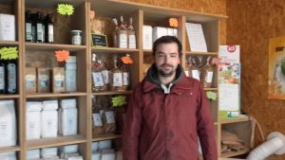
SCEA de la Gloriette Julien et Aurélie NAUT
8
CARTE D’IDENTITE
Adresse : 100, rue de Metz 57130 Rezonville
Téléphone: 03. 87. 31. 41. 37. / 06. 76. 04. 23. 27.
Mail : sceadelagloriette@orange.fr
Type d’agriculture exercé : agriculture de conservation.
Main-d’œuvre permanente en 2018 : 2 équivalents temps plein
SAU au 31/12/2016 : 146 hectares
Types d’activités de l’exploitation :
Polyculture. Transformation sur l’exploitation: Meunerie/Huilerie. Vente directe
ZOOM SUR LES PRODUCTIONS ANIMALES ET VEGETALES
Céréales
Légumineuses/Protéagineux
Oléagineux
ZOOM SUR LES PRODUCTIONS DE LEGUMINEUSES A DESTINATION DE
L’ALIMENTATION HUMAINE
 | Lentilles vertes Anicia | Pois vert Crakerjack
Années de culture | Depuis 2012 | Depuis 2017
Fournisseurs Graines/Semences | Semenciers, G.N.I.S , Semence fermière
Surfaces dédiées | 3 ha en maraichage de plein champ
Quantités récoltées | Graine , Farine
Circuits de distribution | Vente directe / Marché / Restauration collective
Fiche réalisée par Benjamin Gérondi en janvier 2018

Slide 8

GAEC Bel Air
Famille GUILLAUME
9
CARTE D’IDENTITE
Adresse : 9, rue en sarrelouis 57340 Landroff
Téléphone 03.87.86.15.65
Mail : contact@fermebelair.fr
Type d’agriculture exercé : Agriculture biologique
Main-d’œuvre permanente en 2018 : 11 équivalents temps plein
Types d’activités de l’exploitation :
Polyculture/ Elevage / Transformations sur l’exploitation / vente directe
ZOOM SUR LES PRODUCTIONS ANIMALES ET VEGETALES
Céréales
Légumineuses
/Protéagineux
Bovins
Oléagineux
ZOOM SUR LES PRODUCTIONS DE LEGUMINEUSES A DESTINATION DE
L’ALIMENTATION HUMAINE
 | Lentilles | Lentilles Beluga | Pois
Années de culture | 2010 | 2010 | 2010
Fournisseurs Graines/Semences | Semence fermière | Semence fermière | Semence fermière
Surfaces dédiées | 17 ha en association avec le seigle d’hiver | 12ha en association avec du seigle de printemps | 16 ha en association avec de l’orge de printemps
Quantités récoltées | 300-800kg/ha | 1000-2000kg/ha | 1500-2500kg/ha
Circuits de distribution | Vente directe sur l’exploitation / Marché / Points de vente sur l’ensemble de la région Grand est et au-delà
Fiche réalisée par Aude Vallat en janvier 2017

Slide 9
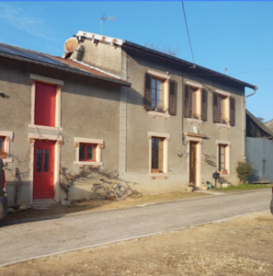
GAEC Réville Bio
René RICHIER
10
CARTE D’IDENTITE
Adresse : : 14, rue des Vignes 55150 Réville-aux-Bois
Téléphone 03.29.85.53.67
Mail : rene.richier@orange.fr
Type d’agriculture exercé : Agriculture biologique
Main-d’œuvre permanente en 2018 : 2 équivalents temps plein
SAU au 31/12/2016 : 250 ha
Types d’activités de l’exploitation :
Polyculture/ Elevage / Transformation sur l’exploitation
ZOOM SUR LES PRODUCTIONS ANIMALES ET VEGETALES
Céréales
Légumineuses / Protéagineux
Oléagineux
Bovins
ZOOM SUR LES PRODUCTIONS DE LEGUMINEUSES A DESTINATION DE
L’ALIMENTATION HUMAINE
 | Lentilles | Lentilles Brunes
Années de culture | Depuis 2007 | Depuis 2015
Fournisseurs Graines/Semences | Probiolor | Semence de l’exploitation
Surfaces dédiées | 3 ha | 6 ha
Quantités récoltées | 1 t/ ha | 1t/ ha
Valorisation des productions | Graine, Farine | Graine
Circuits de distribution | Vente directe sur l’exploitation , magasins de producteurs en Meuse, marchés de proximité.
Fiche réalisée par Benjamin Gerondi janvier 2018

Slide 10

GAEC du Saulnois et Alcanagri Christophe MARCHAND
11
CARTE D’IDENTITE
Adresse : 25 rue du Général Poire, 54110 Courbesseaux
Téléphone : 03.83.31.86.16
Mail : barbiermarin@gmail.com
Type d’agriculture exercé :Agriculture Raisonnée
MAES ( réduction fongicide et pesticide sur 5 ans)
Main-d’œuvre permanente en 2018 : 9 équivalents temps plein
SAU au 31/12/2016 : 311 hectares
Types d’activités de l’exploitation :
Polyculture / Elevage / Transformation sur l’exploitation
ZOOM SUR LES PRODUCTIONS ANIMALES ET VEGETALES
Céréales
Légumineuses/Protéagineux
Oléagineux
ZOOM SUR LES PRODUCTIONS DE LEGUMINEUSES A DESTINATION DE
L’ALIMENTATION HUMAINE
 | Petits pois | Pois Jaune | Haricots Blancs / Haricots Rouges/ Flageolet
Années de culture | 2008 |  | En projet
Fournisseurs Graines/Semences
Surfaces dédiées | 14 ha | 25 ha
Quantités récoltées | 2,1 t/ha
Valorisation des productions | Graine / Farine / Pâtes alimentaires (pois ou pois-blé tendre)
Circuits de distribution | Emplette Paysanne / Marchés fermiers / Export en Europe
Fiche réalisée par Benjamin Gérondi en Janvier 2018

Slide 11
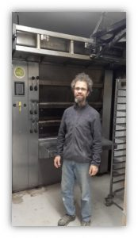
La Ferme des 3 Provinces Hervé LAURRIN
12
CARTE D’IDENTITE
Adresse : 8 crue Jondain Tollaincourt
Téléphone 06.81.72.83.96
Mail : lafermedes3provinces@orange.fr
Type d’agriculture exercé : Agriculture biologique
Main-d’œuvre permanente en 2018 : 2 équivalents temps plein
SAU au 31/12/2016 :
Types d’activités de l’exploitation :
Polyculture. Transformation sur l’exploitation: Meunerie / Boulangerie / Biscuiterie
ZOOM SUR LES PRODUCTIONS ANIMALES ET VEGETALES
Céréales
Légumineuses
/Protéagineux
ZOOM SUR LES PRODUCTIONS DE LEGUMINEUSES A DESTINATION DE
L’ALIMENTATION HUMAINE
 | Lentilles vertes | Lentilles | Pois
Années de culture | Depuis 2001 | Depuis 2006 | Depuis 2017
Fournisseurs Graines/Semences | Semence fermière / En association avec blé ( association graine de Noé pour les blés anciens)
Surfaces dédiées
Quantités récoltées
Valorisation des productions | Graine/ Farine Mélange Blé lentilles | Graine/ Farine | Graine/ Farine
Circuits de distribution | Vente directe / Bio coop Vittel / Magasin bio Epinal, Chaumont, Neufchâteau / restauration collective lycées
Fiche réalisée par Benjamin Gérondi en janvier 2018

Slide 12
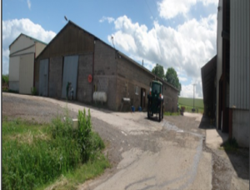
GAEC des Grands Prés
P.RENARD / C.DECORNY
13
CARTE D’IDENTITE
Adresse : Chemins du Faubourg St André 5440 Vého
Téléphone : 06. 22.74.15.48 (M. P. Renard)
Mail : desgrandspres54@gmail.com
Type d’agriculture exercé :Agriculture Biologique
Main-d’œuvre permanente en 2018 :
SAU au 31/12/2016 : 220ha
Types d’activités de l’exploitation : Polyculture / Elevage
ZOOM SUR LES PRODUCTIONS ANIMALES ET VEGETALES
Céréales
Légumineuses/Protéagineux
Oléagineux
Bovins
ZOOM SUR LES PRODUCTIONS DE LEGUMINEUSES A DESTINATION DE
L’ALIMENTATION HUMAINE
 | Lentille Anicia
Années de culture | 2007
Fournisseurs Graines/Semences | Semences Fermières / Probiolor
Surfaces dédiées | 10 à 15 ha
Quantités récoltées | 1,3 t/ha
Valorisation des productions | Graines
Circuits de distribution | Probiolor
Fiche réalisée par Aude Vallat en juillet 2017

Slide 13
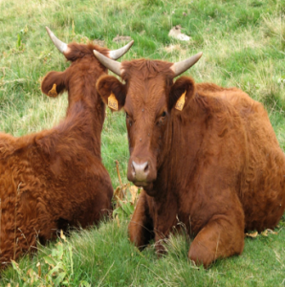
GAEC des Raillis
Arnaud SCHMITT
14
CARTE D’IDENTITE
Adresse : 4 rue Boutea 55500 Nançois-le-Grand
Téléphone : 03.29.75.81.69
Mail : gaec-des-raillis@orange.fr
Type d’agriculture exercé : Agriculture Biologique
Main-d’œuvre permanente en 2018 : 3 équivalents temps plein
SAU au 31/12/2016 : 160 ha de culture / 100 ha de prairie /
100 ha de prairie permanente
Types d’activités de l’exploitation
Polyculture / Elevage / Vente directe
/ Point de collecte et de stockage Probiolor
ZOOM SUR LES PRODUCTIONS ANIMALES ET VEGETALES
Céréales
Bovins
Porcins
Légumineuses/Protéagineux
ZOOM SUR LES PRODUCTIONS DE LEGUMINEUSES A DESTINATION DE
L’ALIMENTATION HUMAINE
 | Lentilles Anicia
Années de culture | Depuis 2010
Fournisseurs Graines/Semences | Probiolor
Surfaces dédiées | 9,95ha
Quantités récoltées | 500 kg/ ha
Valorisation des productions | Vente à Probiolor
Circuits de distribution | Distribuée par Probiolor
Fiche réalisée Benjamin Gérondi en Mai 2018

Slide 14

SCEA de la Charmille Alain FOTRE
15
CARTE D’IDENTITE
Adresse : Route de Wonsteviller 57990 Hundling
Téléphone 03.87.95.11.90
Mail : alain.fotre@orange.fr
Type d’agriculture exercé : Agriculture biologique
Main-d’œuvre permanente en 2018 : 6 équivalents temps plein
SAU au 31/12/2016 : 142 ha
Types d’activités de l’exploitation :
Polyculture / Elevage /
Transformation sur l’exploitation /
Vente directe
ZOOM SUR LES PRODUCTIONS ANIMALES ET VEGETALES
Céréales
Légumineuses/
Protéagineux
Légumes
Oléagineux
Cultures fruitières
Bovins/Porcins/Volailles de chaire
ZOOM SUR LES PRODUCTIONS DE LEGUMINEUSES A DESTINATION DE
L’ALIMENTATION HUMAINE
 | Haricots Verts | Lentilles
Années de culture | 2014 | 2013
Fournisseurs Graines/Semences | Graine Volt 2 | Probiolor
Surfaces dédiées | 0,3 ha | 1 ha
Quantités récoltées | 700kg | 500kg
Valorisation des productions | Frais | Graines
Circuits de distribution | Vente directe sur l’exploitation
Fiche réalisée par Benjamin Gerondi janvier 2018

Slide 15
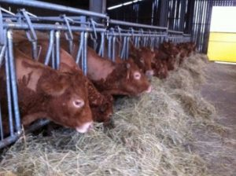
Le Pré Vert
Thierry LECLERC
16
CARTE D’IDENTITE
Adresse : le Pré Vert 88140 Vrécourt
Téléphone 03.29.38.59.11
Mail : thierryleclerc@aol.com
Type d’agriculture exercé : Agriculture biologique
Main-d’œuvre permanente en 2018 : 1,6 E.T.P.
SAU au 31/12/2016 : 98 ha
Types d’activités de l’exploitation :
Polyculture/ Elevage / Vente directe /
Transformations sur l’exploitation: Viande, Extraction d’huile
ZOOM SUR LES PRODUCTIONS ANIMALES ET VEGETALES
Céréales
Légumineuses/Protéagineux
Bovins
ZOOM SUR LES PRODUCTIONS DE LEGUMINEUSES A DESTINATION DE
L’ALIMENTATION HUMAINE
 | Lentilles | Soja | Cameline | Lin | Pois chiches
Années de culture | Depuis 2006 |  | Depuis 2017 | Depuis 2006
Fournisseurs Graines/Semences | Semences fermières
Surfaces dédiées | 3 ha en association avec du blé |  | 1.5 ha en association soja-lin-pois chiche
Quantités récoltées | Entre 0,7 et 1,5 T/ha |  | Entre 0,7 et 1,5 T/ha
Valorisation des productions | Graine/ Farine | En cours | Graine/ Farine | Graine/ Huile | Graine/ Farine
Circuits de distribution | Vente directe, AMAP, magasin de producteurs, magasins bio, marchés
Fiche réalisée par Benjamin Gérondi janvier 2018

Slide 16
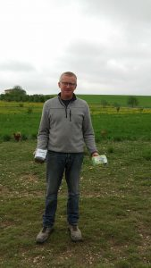
Earl de la Basse Cour
Christophe VAUTHIER
17
CARTE D’IDENTITE
Adresse : 5 chemin de Bové, 55190 Naïves-en-bois
Téléphone 06.12.01.42.45
Mail : earlbassecour@aol.com
Type d’agriculture exercé : Agriculture Biologique
Main-d’œuvre permanente en 2018 : 3 équivalents temps plein
SAU au 31/12/2016 : 60 ha dont4,5 ha en herbe pour les élevages et 55,5 ha de cultures
Types d’activités de l’exploitation :
Polyculture / Elevage / Œufs : ligne de conditionnement
ZOOM SUR LES PRODUCTIONS ANIMALES ET VEGETALES
Céréales
Légumineuses
/Protéagineux
Oléagineux
Poules pondeuses
ZOOM SUR LES PRODUCTIONS DE LEGUMINEUSES A DESTINATION DE
L’ALIMENTATION HUMAINE
 | Lentilles vertes Anicia | Pois vert | Pois chiches
Années de culture
Fournisseurs Graines/Semences | Semence Fermière et complément probiolor
Surfaces dédiées | 15,5 ha | 2 ha | 2 ha
Quantités récoltées | 15 quintaux/ ha | 8 quintaux /ha | 8 quintaux /ha
Circuits de distribution | Vendu en magasin bio en région lorraine
Fiche réalisée par Benjamin en janvier 2018

Slide 17
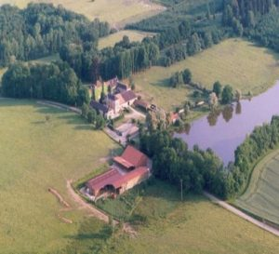
GAEC d’Alteville G.BARTHELEMY / T.SCHMITT
18
CARTE D’IDENTITE
Adresse : Ferme d’Alteville 57260 TARQUIMPOL
Téléphone : 06.84.72.13.59 / 06.83.10.17.18
Mail : fermedalteville@orange.fr
Type d’agriculture exercé :Agriculture Biologique
Main-d’œuvre permanente en 2018 : 3 équivalents temps plein
SAU au 31/12/2016 : 170 hectares
Types d’activités de l’exploitation :
Polyculture/ Elevage
ZOOM SUR LES PRODUCTIONS ANIMALES ET VEGETALES
Céréales
Légumineuses /Protéagineux
Volailles de chaire
ZOOM SUR LES PRODUCTIONS DE LEGUMINEUSES A DESTINATION DE
L’ALIMENTATION HUMAINE
 | Lentilles
Années de culture | Dés 2002
Fournisseurs Graines/Semences | Semence fermière
Surfaces dédiées | 60 ha
Quantités récoltées | 500Kg / ha
Valorisation des productions | Graines / Farine
Circuits de distribution | Vente directe / Vente à la ferme / Amap
Fiche réalisée par Benjamin Gérondi en janvier 2018

Slide 18
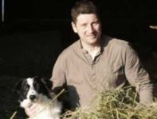
Michel FRANCOIS
19
CARTE D’IDENTITE
Adresse : 7, rue des Lilas 54610 Eply
Téléphone : 06.72.79.26.66
Mail : beulzeup@aol.com
Type d’agriculture exercé : Agriculture biologique
Main-d’œuvre permanente en 2018 : 2 équivalents temps plein
SAU au 31/12/2016 : 110 hectares
Types d’activités de l’exploitation :
Polyculture / Elevage /
Vente directe /
Visite occasionnelles du public
ZOOM SUR LES PRODUCTIONS ANIMALES ET VEGETALES
Céréales
Légumineuses
/Protéagineux
Bovin
ZOOM SUR LES PRODUCTIONS DE LEGUMINEUSES A DESTINATION DE
L’ALIMENTATION HUMAINE
 | Lentilles
Années de culture | 2012
Fournisseurs Graines/Semences | Probiolor
Surfaces dédiées | 0,5 ha
Quantités récoltées | 500 à 600 kg / 0,5 ha
Valorisation des productions | Graine
Circuits de distribution | Vente directe
Fiche réalisée par Benjamin Gérondi en janvier 2018

Slide 19
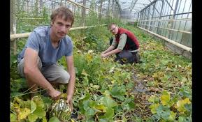
JON’BIO
Jonathan STAHL
20
CARTE D’IDENTITE
Adresse : 5 bis, rue des Chantons 54950 LARONXE
Téléphone : 06. 09.74.11.29
Mail : jonathan.stahl54@gmail.com
Type d’agriculture exercé : Agriculture Biologique
Main-d’œuvre permanente en 2018 : 1 équivalent temps plein
SAU au 31/12/2016 : 1,4 hectares
Types d’activités de l’exploitation : polyculture
ZOOM SUR LES PRODUCTIONS ANIMALES ET VEGETALES
Céréales
Légumineuses/Protéagineux
Cultures fruitières
Herbes aromatiques
ZOOM SUR LES PRODUCTIONS DE LEGUMINEUSES A DESTINATION DE
L’ALIMENTATION HUMAINE
 | Haricot Vert Cobras | Pois Mangetout Norli | Haricot Cupidon | Pois Nerveille de kelvedon
Années de culture | 2017 | 2017 | 2018 | 2018
Fournisseurs Graines/Semences | agrosemence | essembio
Surfaces dédiées | 186 m² | 186m² | 100m² | 200m²
Quantités récoltées
Valorisation des productions | Frais
Circuits de distribution | Vente directe sur l’exploitation / Restauration / Restauration collective
Fiche réalisée par Aude Vallat en juillet 2017

Slide 20

Les Jardins d’Husange Association AÏCO
21
CARTE D’IDENTITE
Adresse : Route de Thionville – 57570 Cattenom
Téléphone 03.82.85.83.21 (Katia- KEMPS)
Mail : aico@orange.fr
Type d’agriculture exercé : Agriculture Conventionnelle
Main-d’œuvre permanente en 2018 : 3 encadrants +
12 contrats aidés
SAU au 31/12/2016 : 3,5 hectares
Types d’activités de l’exploitation :
Polyculture / Vente directe
ZOOM SUR LES PRODUCTIONS ANIMALES ET VEGETALES
Légumes
Légumineuses / Protéagineux
Plantes Aromatiques
ZOOM SUR LES PRODUCTIONS DE LEGUMINEUSES A DESTINATION DE
L’ALIMENTATION HUMAINE
 | Haricots | Pois
Années de culture | Depuis 2016 | Depuis 2016
Fournisseurs Graines/Semences | Graines Wolf (49)
Surfaces dédiées
Quantités récoltées | 125 kg pour les paniers | 30 kg pour les paniers
Valorisation des productions | Frais / Paniers (dégustation (1 pers.), petit panier (2 pers.), gourmand (3 à 4 pers.))
Circuits de distribution | Vente directement sur le site
Fiche réalisée par Aude Vallat 2017

Slide 21
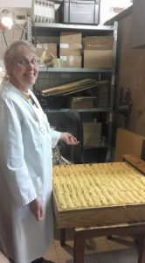
EARL de la Gissière Famille STEF
22
CARTE D’IDENTITE
Adresse : 8 grand rue 57810 MAIZIERE LES VIC
Téléphone : 03.29.38.59.11
Mail : gissierebio@gmail.com
Type d’agriculture exercé : Agriculture biologique
Main-d’œuvre permanente en 2018 : 3 équivalents temps plein
SAU au 31/12/2016 : 30 hectares
Types d’activités de l’exploitation :
Polyculture/ Maraîchage / Volailles / Atelier pâte
ZOOM SUR LES PRODUCTIONS ANIMALES ET VEGETALES
Céréales
Légumineuses
/Protéagineux
Légumes
Volailles de chair
Poules pondeuses
ZOOM SUR LES PRODUCTIONS DE LEGUMINEUSES A DESTINATION DE
L’ALIMENTATION HUMAINE
 | Fève | Haricot | Petit pois
Années de culture | Dés 2002
Fournisseurs Graines/Semences | Semence fermière
Surfaces dédiées | 3 ha en maraîchage de plein champ et sous serre
Quantités récoltées | Très variable
Valorisation des productions | Pour l’instant vendu frais, un projet de valorisation en produit de conserverie et plat préparé (potée, sauce tomate, ratatouille) avec l’arrivée d’un autoclave courant 2018
Circuits de distribution | Vente 2 j/7 à la ferme, « la ruche qui dit oui », Vente en ligne avec point de distribution 3j/s, 2 marchés mensuels
Fiche réalisée par Benjamin Gérondi en janvier 2018

Slide 22

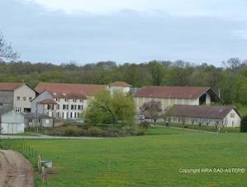
INRA Unité Aster
(Ferme expérimentale d'Etat)
23
CARTE D’IDENTITE
Adresse: 8 chemin du Houillon 88500 Mirecourt
Téléphone : 03.29.38.59.11
Mail : mathieu.godfroy@inra.fr
Type d’agriculture exercé : Agriculture Biologique et
système agri-alimentaire autonome
Main-d’œuvre permanente en 2018 : 2,5 Temps pleins répartis
sur 10 techniciens recherche
SAU au 31/12/2016 : 238 ha dont 135 ha en prairie permanente, 110 ha en rotation culturale
Types d’activités de l’exploitation :
Expérimentation / Recherche / Polyculture / Elevage /
Vente directe sur l’exploitation
ZOOM SUR LES PRODUCTIONS ANIMALES ET VEGETALES
Céréales
Légumineuses/
Protéagineux
Légumes
Vaches laitières
Ovins
Porcins
ZOOM SUR LES PRODUCTIONS DE LEGUMINEUSES A DESTINATION DE
L’ALIMENTATION HUMAINE
 | Lentillons de Champagne/ seigle | Lentilles vertes/ Cameline | Lins/ Pois chiche
Années de culture | 2017
Fournisseurs Graines/Semences | Probiolor
Surfaces dédiées | 2,5 ha | 2,5 ha | 3,79 ha
Quantités récoltées | 4,5 t/ha | 5 t/ha | 4,5 t/ha
Valorisation des productions | Graines
Circuits de distribution | Vente à probiolor
Fiche réalisée par Benjamin Gérondi en janvier 2018

Slide 23
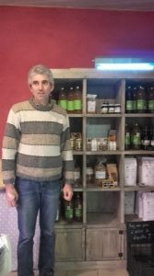
GAEC Du Durbion
Jean-Pierre SIMON
24
CARTE D’IDENTITE
Adresse : 8 chemin du Houillon 88600 Dompierre
Téléphone : 06.70.30.65.43
Mail : gaecdudurbion@gmail.com
Type d’agriculture exercé : Agriculture biologique
Main-d’œuvre permanente en 2018 : 8 équivalents temps plein
SAU au 31/12/2016 : 1120 hectares
Types d’activités de l’exploitation :
Polyculture / Elevage / Transformations sur l’exploitation: Fromagerie, Boucherie, Charcuterie / Vente directe
ZOOM SUR LES PRODUCTIONS ANIMALES ET VEGETALES
Légumineuses
/Protéagineux
Porcins
Volailles de chair
Vaches laitières
Céréales
Bovins
ZOOM SUR LES PRODUCTIONS DE LEGUMINEUSES A DESTINATION DE
L’ALIMENTATION HUMAINE
 | Lentille | Lentillons | Pois
Années de culture | 2009
Fournisseurs Graines/Semences | Probiolor / Semences fermières
Surfaces dédiées | 4ha
Quantités récoltées | 10 quintaux/ha
Valorisation des productions | Graines
Circuits de distribution | Principalement en vente directe dans 5 AMAP, dans un magasin de producteurs et 1 drive
Fiche réalisée par Benjamin Gérondi en janvier 2018

Slide 24

Charles AUBRIOT
25
CARTE D’IDENTITE
Adresse : 172 rue Aimé Gérard 54470 Mamey
Téléphone : 03. 83. 82. 25. 89
Mail : aubriot.charles@orange.fr
Type d’agriculture exercé : Agriculture de conservation
Main-d’œuvre permanente en 2018 : 1 équivalent temps plein
SAU au 31/12/2016 : 100 hectares
Types d’activités de l’exploitation Polyculture céréalier
ZOOM SUR LES PRODUCTIONS ANIMALES ET VEGETALES
Céréales
Légumineuses/Protéagineux
ZOOM SUR LES PRODUCTIONS DE LEGUMINEUSES A DESTINATION DE
L’ALIMENTATION HUMAINE
 | Petit pois
Années de culture | 2007
Fournisseurs Graines/Semences | Semences fermières
Surfaces dédiées | 15 à 20 ha
Quantités récoltées | 30 quintaux à l’hectare
Valorisation des productions | Vente à la coopérative
Circuits de distribution | Distribuée par la coopérative APAD
Fiche réalisée benjamin Gérondi en Mai 2018

